Slide 1
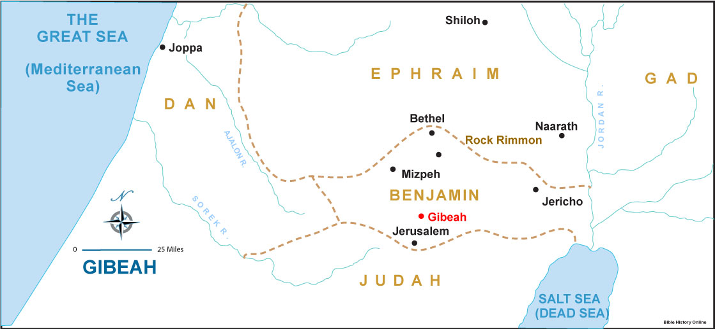
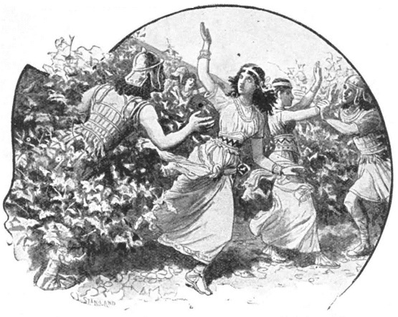
Judges 21
שֹׁפְטִים כא

Slide 2
Judges 21:1-3
וְאִ֣ישׁ יִשְׂרָאֵ֔ל נִשְׁבַּ֥ע בַּמִּצְפָּ֖ה לֵאמֹ֑ר
אִ֣ישׁ מִמֶּ֔נּוּ לֹא־יִתֵּ֥ן בִּתּ֛וֹ לְבִנְיָמִ֖ן לְאִשָּֽׁה׃
וַיָּבֹ֤א הָעָם֙ בֵּֽית־אֵ֔ל
וַיֵּ֤שְׁבוּ שָׁם֙ עַד־הָעֶ֔רֶב לִפְנֵ֖י הָאֱלֹהִ֑ים
וַיִּשְׂא֣וּ קוֹלָ֔ם
וַיִּבְכּ֖וּ בְּכִ֥י גָדֽוֹל׃
וַיֹּ֣אמְר֔וּ
לָמָ֗ה יְהוָה֙ אֱלֹהֵ֣י יִשְׂרָאֵ֔ל הָ֥יְתָה זֹּ֖את בְּיִשְׂרָאֵ֑ל
לְהִפָּקֵ֥ד הַיּ֛וֹם מִיִּשְׂרָאֵ֖ל שֵׁ֥בֶט אֶחָֽד׃

Slide 3
Judges 21:1-3
וְאִ֣ישׁ יִשְׂרָאֵ֔ל נִשְׁבַּ֥ע בַּמִּצְפָּ֖ה לֵאמֹ֑ר
אִ֣ישׁ מִמֶּ֔נּוּ לֹא־יִתֵּ֥ן בִּתּ֛וֹ לְבִנְיָמִ֖ן לְאִשָּֽׁה׃
וַיָּבֹ֤א הָעָם֙ בֵּֽית־אֵ֔ל
וַיֵּ֤שְׁבוּ שָׁם֙ עַד־הָעֶ֔רֶב לִפְנֵ֖י הָאֱלֹהִ֑ים
וַיִּשְׂא֣וּ קוֹלָ֔ם
וַיִּבְכּ֖וּ בְּכִ֥י גָדֽוֹל׃
וַיֹּ֣אמְר֔וּ
לָמָ֗ה יְהוָה֙ אֱלֹהֵ֣י יִשְׂרָאֵ֔ל הָ֥יְתָה זֹּ֖את בְּיִשְׂרָאֵ֑ל
לְהִפָּקֵ֥ד הַיּ֛וֹם מִיִּשְׂרָאֵ֖ל שֵׁ֥בֶט אֶחָֽד׃

Slide 4
Judges 21:1-3
וְאִ֣ישׁ יִשְׂרָאֵ֔ל נִשְׁבַּ֥ע בַּמִּצְפָּ֖ה לֵאמֹ֑ר
אִ֣ישׁ מִמֶּ֔נּוּ לֹא־יִתֵּ֥ן בִּתּ֛וֹ לְבִנְיָמִ֖ן לְאִשָּֽׁה׃
וַיָּבֹ֤א הָעָם֙ בֵּֽית־אֵ֔ל
וַיֵּ֤שְׁבוּ שָׁם֙ עַד־הָעֶ֔רֶב לִפְנֵ֖י הָאֱלֹהִ֑ים
וַיִּשְׂא֣וּ קוֹלָ֔ם
וַיִּבְכּ֖וּ בְּכִ֥י גָדֽוֹל׃
וַיֹּ֣אמְר֔וּ
לָמָ֗ה יְהוָה֙ אֱלֹהֵ֣י יִשְׂרָאֵ֔ל הָ֥יְתָה זֹּ֖את בְּיִשְׂרָאֵ֑ל
לְהִפָּקֵ֥ד הַיּ֛וֹם מִיִּשְׂרָאֵ֖ל שֵׁ֥בֶט אֶחָֽד׃

Slide 5
Judges 21:4-6
וַֽיְהִי֙ מִֽמָּחֳרָ֔ת
וַיַּשְׁכִּ֣ימוּ הָעָ֔ם
וַיִּבְנוּ־שָׁ֖ם מִזְבֵּ֑חַ
וַיַּעֲל֥וּ עֹל֖וֹת וּשְׁלָמִֽים׃
וַיֹּֽאמְרוּ֙ בְּנֵ֣י יִשְׂרָאֵ֔ל
מִ֠י אֲשֶׁ֨ר לֹא־עָלָ֧ה בַקָּהָ֛ל מִכָּל־שִׁבְטֵ֥י יִשְׂרָאֵ֖ל אֶל־יְהוָ֑ה
כִּי֩ הַשְּׁבוּעָ֨ה הַגְּדוֹלָ֜ה הָיְתָ֗ה לַ֠אֲשֶׁר לֹא־עָלָ֨ה אֶל־יְהוָ֧ה הַמִּצְפָּ֛ה
לֵאמֹ֖ר מ֥וֹת יוּמָֽת׃
וַיִּנָּֽחֲמוּ֙ בְּנֵ֣י יִשְׂרָאֵ֔ל אֶל־בִּנְיָמִ֖ן אָחִ֑יו
וַיֹּ֣אמְר֔וּ
נִגְדַּ֥ע הַיּ֛וֹם שֵׁ֥בֶט אֶחָ֖ד מִיִּשְׂרָאֵֽל׃

Slide 6
Judges 21:7-10
מַה־נַּעֲשֶׂ֥ה לָהֶ֛ם לַנּוֹתָרִ֖ים לְנָשִׁ֑ים
וַאֲנַ֙חְנוּ֙ נִשְׁבַּ֣עְנוּ בַֽיהוָ֔ה לְבִלְתִּ֛י תֵּת־לָהֶ֥ם מִבְּנוֹתֵ֖ינוּ לְנָשִֽׁים׃
וַיֹּ֣אמְר֔וּ
מִ֗י אֶחָד֙ מִשִּׁבְטֵ֣י יִשְׂרָאֵ֔ל אֲשֶׁ֛ר לֹֽא־עָלָ֥ה אֶל־יְהוָ֖ה הַמִּצְפָּ֑ה
וְ֠הִנֵּה לֹ֣א בָא־אִ֧ישׁ אֶל־הַֽמַּחֲנֶ֛ה מִיָּבֵ֥ישׁ גִּלְעָ֖ד אֶל־הַקָּהָֽל׃
וַיִּתְפָּקֵ֖ד הָעָ֑ם
וְהִנֵּ֤ה אֵֽין־שָׁם֙ אִ֔ישׁ מִיּוֹשְׁבֵ֖י יָבֵ֥שׁ גִּלְעָֽד׃
וַיִּשְׁלְחוּ־שָׁ֣ם הָעֵדָ֗ה שְׁנֵים־עָשָׂ֥ר אֶ֛לֶף אִ֖ישׁ מִבְּנֵ֣י הֶחָ֑יִל
וַיְצַוּ֨וּ אוֹתָ֜ם לֵאמֹ֗ר
לְ֠כוּ וְהִכִּיתֶ֞ם אֶת־יוֹשְׁבֵ֨י יָבֵ֤שׁ גִּלְעָד֙ לְפִי־חֶ֔רֶב וְהַנָּשִׁ֖ים וְהַטָּֽף׃

Slide 7
Judges 21:11-14
וְזֶ֥ה הַדָּבָ֖ר אֲשֶׁ֣ר תַּעֲשׂ֑וּ
כָּל־זָכָ֗ר וְכָל־אִשָּׁ֛ה יֹדַ֥עַת מִשְׁכַּב־זָכָ֖ר תַּחֲרִֽימוּ׃
וַֽיִּמְצְא֞וּ מִיּוֹשְׁבֵ֣י ׀ יָבֵ֣ישׁ גִּלְעָ֗ד אַרְבַּ֤ע מֵאוֹת֙ נַעֲרָ֣ה בְתוּלָ֔ה
אֲשֶׁ֧ר לֹֽא־יָדְעָ֛ה אִ֖ישׁ לְמִשְׁכַּ֣ב זָכָ֑ר
וַיָּבִ֨יאוּ אוֹתָ֤ם אֶל־הַֽמַּחֲנֶה֙ שִׁלֹ֔ה אֲשֶׁ֖ר בְּאֶ֥רֶץ כְּנָֽעַן׃
וַֽיִּשְׁלְחוּ֙ כָּל־הָ֣עֵדָ֔ה
וַֽיְדַבְּרוּ֙ אֶל־בְּנֵ֣י בִנְיָמִ֔ן אֲשֶׁ֖ר בְּסֶ֣לַע רִמּ֑וֹן
וַיִּקְרְא֥וּ לָהֶ֖ם שָׁלֽוֹם׃
וַיָּ֤שָׁב בִּנְיָמִן֙ בָּעֵ֣ת הַהִ֔יא
וַיִּתְּנ֤וּ לָהֶם֙ הַנָּשִׁ֔ים אֲשֶׁ֣ר חִיּ֔וּ מִנְּשֵׁ֖י יָבֵ֣שׁ גִּלְעָ֑ד וְלֹֽא־מָצְא֥וּ לָהֶ֖ם כֵּֽן׃

Slide 8
Judges 21:15-18
וְהָעָ֥ם נִחָ֖ם לְבִנְיָמִ֑ן כִּֽי־עָשָׂ֧ה יְהוָ֛ה פֶּ֖רֶץ בְּשִׁבְטֵ֥י יִשְׂרָאֵֽל׃
וַיֹּֽאמְר֨וּ זִקְנֵ֣י הָעֵדָ֔ה
מַה־נַּעֲשֶׂ֥ה לַנּוֹתָרִ֖ים לְנָשִׁ֑ים כִּֽי־נִשְׁמְדָ֥ה מִבִּנְיָמִ֖ן אִשָּֽׁה׃
וַיֹּ֣אמְר֔וּ
יְרֻשַּׁ֥ת פְּלֵיטָ֖ה לְבִנְיָמִ֑ן
וְלֹֽא־יִמָּחֶ֥ה שֵׁ֖בֶט מִיִּשְׂרָאֵֽל׃
וַאֲנַ֗חְנוּ לֹ֥א נוּכַ֛ל לָתֵת־לָהֶ֥ם נָשִׁ֖ים מִבְּנוֹתֵ֑ינוּ
כִּֽי־נִשְׁבְּע֤וּ בְנֵֽי־יִשְׂרָאֵל֙ לֵאמֹ֔ר
אָר֕וּר נֹתֵ֥ן אִשָּׁ֖ה לְבִנְיָמִֽן׃

Slide 9
Judges 21:19-21
וַיֹּאמְר֡וּ
הִנֵּה֩ חַג־יְהוָ֨ה בְּשִׁל֜וֹ מִיָּמִ֣ים ׀ יָמִ֗ימָה
אֲשֶׁ֞ר מִצְּפ֤וֹנָה לְבֵֽית־אֵל֙
מִזְרְחָ֣ה הַשֶּׁ֔מֶשׁ לִמְסִלָּ֔ה הָעֹלָ֥ה מִבֵּֽית־אֵ֖ל שְׁכֶ֑מָה
וּמִנֶּ֖גֶב לִלְבוֹנָֽה׃
ויצו וַיְצַוּ֕וּ אֶת־בְּנֵ֥י בִנְיָמִ֖ן לֵאמֹ֑ר
לְכ֖וּ וַאֲרַבְתֶּ֥ם בַּכְּרָמִֽים׃
וּרְאִיתֶ֗ם וְ֠הִנֵּה אִם־יֵ֨צְא֥וּ בְנוֹת־שִׁילוֹ֮ לָח֣וּל בַּמְּחֹלוֹת֒
וִֽיצָאתֶם֙ מִן־הַכְּרָמִ֔ים
וַחֲטַפְתֶּ֥ם לָכֶ֛ם אִ֥ישׁ אִשְׁתּ֖וֹ מִבְּנ֣וֹת שִׁיל֑וֹ
וַהֲלַכְתֶּ֖ם אֶ֥רֶץ בִּנְיָמִֽן׃

Slide 10
Judges 21:22-23
וְהָיָ֡ה כִּֽי־יָבֹ֣אוּ אֲבוֹתָם֩ א֨וֹ אֲחֵיהֶ֜ם לרוב לָרִ֣יב ׀ אֵלֵ֗ינוּ
וְאָמַ֤רְנוּ אֲלֵיהֶם֙
חָנּ֣וּנוּ אוֹתָ֔ם
כִּ֣י לֹ֥א לָקַ֛חְנוּ אִ֥ישׁ אִשְׁתּ֖וֹ בַּמִּלְחָמָ֑ה
כִּ֣י לֹ֥א אַתֶּ֛ם נְתַתֶּ֥ם לָהֶ֖ם כָּעֵ֥ת תֶּאְשָֽׁמוּ׃
וַיַּֽעֲשׂוּ־כֵן֙ בְּנֵ֣י בִנְיָמִ֔ן
וַיִּשְׂא֤וּ נָשִׁים֙ לְמִסְפָּרָ֔ם מִן־הַמְּחֹלְל֖וֹת אֲשֶׁ֣ר גָּזָ֑לוּ
וַיֵּלְכ֗וּ
וַיָּשׁ֙וּבוּ֙ אֶל־נַ֣חֲלָתָ֔ם
וַיִּבְנוּ֙ אֶת־הֶ֣עָרִ֔ים
וַיֵּשְׁב֖וּ בָּהֶֽם׃

Slide 11
Judges 21:24-
וַיִּתְהַלְּכ֨וּ מִשָּׁ֤ם בְּנֵֽי־יִשְׂרָאֵל֙ בָּעֵ֣ת הַהִ֔יא אִ֥ישׁ לְשִׁבְט֖וֹ וּלְמִשְׁפַּחְתּ֑וֹ
וַיֵּצְא֣וּ מִשָּׁ֔ם אִ֖ישׁ לְנַחֲלָתֽוֹ׃
בַּיָּמִ֣ים הָהֵ֔ם אֵ֥ין מֶ֖לֶךְ בְּיִשְׂרָאֵ֑ל אִ֛ישׁ הַיָּשָׁ֥ר בְּעֵינָ֖יו יַעֲשֶֽׂה׃

